Slide 1
Sproglig analyse
Sprog, stil og troper
- Af Signe Elise Bro, Viborg Katedralskole

Slide 2
SPROGLIGE VIRKEMIDLER / SPROGLIG STIL
Billedsprog
Sammen-ligning
Metafor
Syntaks (sætnings-opbygning)
Andre sproglige (stil)figurer
Personifikation
Besjæling
Gentagelses-figur
Modsætnings-figur
Dramatisk figur: Humor, ironi, sarkasme, intertekstualitet
Klangfigur: Metrik (rim og rytme)
OBS: Dette er ikke en fuldstændig oversigt

Slide 3
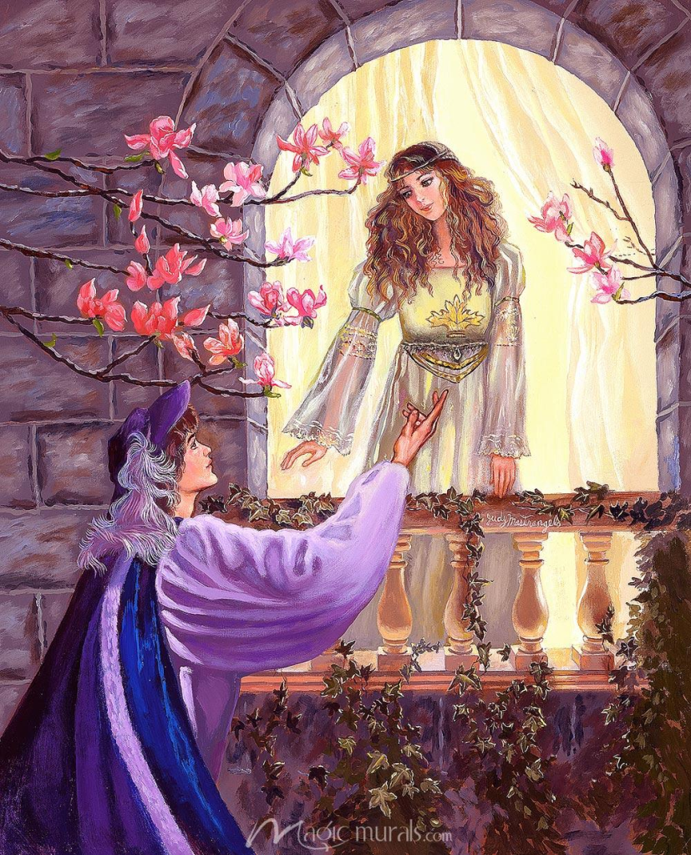
Sammenligning og metafor
Sammenligning: Metafor:
”Julies smil stråler som solen” (smilet sammenlignes med solen, hvilket tydeliggøres af, at ordet ‘som’ indgår i sætningen)
”Julie er hans sol” (metaforen ‘sol’ skal forstås i den overførte betydning, at Julie bringer stor glæde og varme i hans liv)

Slide 4
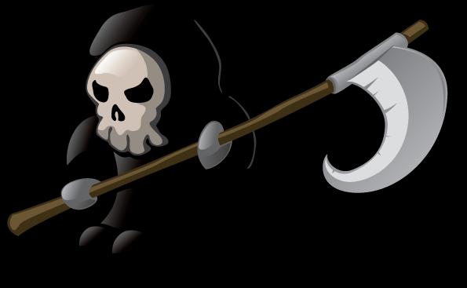
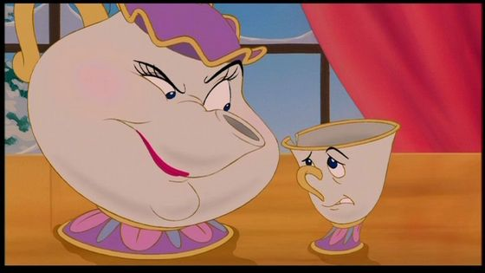
Personifikation og besjæling
OBS: Disse to typer er underkategorier til metaforen
Personifikation: Et abstrakt begreb menneskeliggøres eller tillægges andre egenskaber. Fx når ‘døden’ præsenteres som manden med leen, eller når begrebet ‘livet’ personificeres i følgende udsagn: ”Livet er ikke en dans på roser”.
Besjæling: Noget konkret, dvs. dyr, planter, naturfæno-mener og genstande tillægges menneskelige egenskaber. F.eks. som i H.C. Andersens tingseventyr.

Slide 5
Symbol
Symboler er på sin vis en slags metaforer, hvis vi definerer en metafor som et udtryk, der skal forstås i overført betydning. Forskellen er bare, at hvor en metafor kun giver mening i dets overførte betydning, kan både symbolets bogstavelige og overførte betydning give mening i den sammenhæng, det bruges i.
To vigtige kategorier af symboler er:
Konventionelle symboler
Litterære symboler

Slide 6
Konventionelt symbol
Et konventionelt symbols betydning er historisk og kulturelt bestemt, dvs. at et bestemt ord eller ‘tegn’ er blevet brugt i en bestemt overført betydning så mange gange, at mange mennesker inden for et bestemt kulturområde er nogenlunde enige om dets betydning. Det gælder fx symbolet ‘rose’, der ofte tillægges en betydning, der har med ‘kærlighed’ at gøre, eller en hvid due, der kan betyde ‘fred’ o.l.
Læs om konventionelle symbolers mulige betydning i Gyldendals Symbolleksikon: symbolleksikon.lex.dk/.

Slide 7
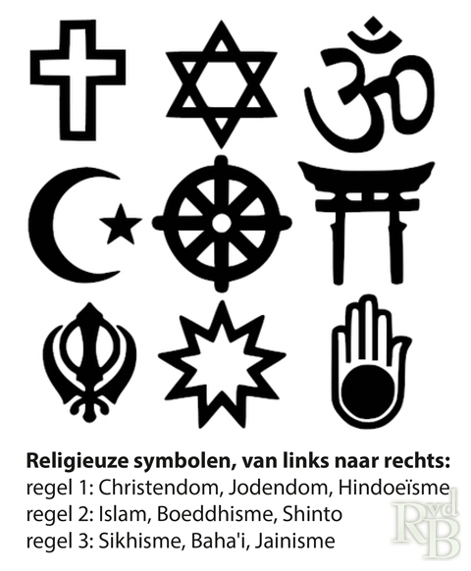
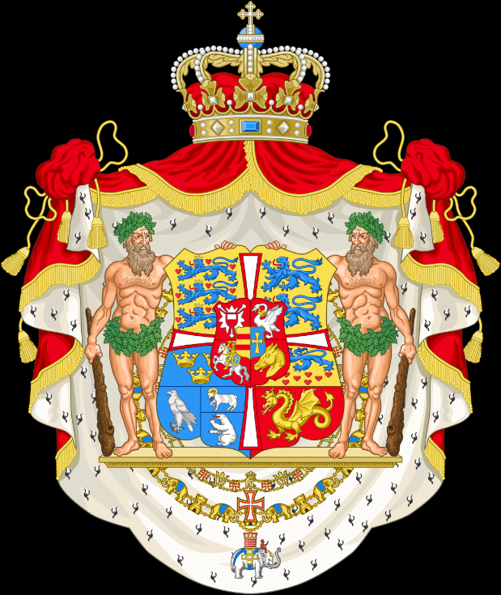
Eksempler på (visuelle) konventionelle symboler

Slide 8
Litterært symbol
Et litterært symbol er et bestemt centralt begreb (eller variation af et begreb) i en tekst, som i den tekstlige sammenhæng bruges på en måde, som signalerer, at det har en anden betydning end bare dets bogstavelige betydning. Hvilken betydning det drejer sig om, må man fortolke sig til.
Eks: I en novelle af forfatteren Martha Christensen bruges ordet ‘snøfte’ i forskellige bøjninger bemærkelsesværdigt mange gange. Måske etableres på den måde et litterært symbol, der i overført betydning siger noget om, at personerne ikke er helt tilfredse med deres livssituation (= den er lige til at græde over: Snøft, snøft!).

Slide 9
Andre sproglige (stil)figurer
Gentagelsesfigurer (fx af enkeltord (jeg er meget, meget vred) eller i begyndelsen af flere sætninger (= anafor)). Når de samme ord gentages kaldes det en identisk gentagelse. Hvis gentagelsen består af synonyme eller på anden måde tæt beslægtede udtryk, kaldes det en varieret gentagelse. Allitteration (bogstavrim) er også en slags gentagelsesfigur, da et bogstavrim er gentagelse af begyndelseslyden i ord, fx samme konsonantlyd: Længe leve livet og lykken!
Modsætningsfigurer (fx en sproglig antitese: Når der indgår ord med modsatrettet betydning i en tekst. Kendes fra mange digte).

Slide 10
Andre sproglige (stil)figurer
Dramatiske figurer (ironi, sarkasme, over- og underdrivelse, eufemisme, intertekstualitet, parodi):
Ironi er at sige det modsatte af, hvad man egentlig mener (eller noget andet, end man mener).
Sarkasme betyder faktisk at sønderrive eller flænse kød! Når man bruger sarkasme udstiller og latterliggør man andres (personers eller institutioners) dumhed, svaghed, mv. (man flænser dem!). Ironi indgår ofte som element i en sarkastisk fremstilling.
Over- og underdrivelser er typisk ironiske eller sarkastiske.
En eufemisme er en forskønnende omskrivning af et udtryk, der ellers kan virke stødende eller er tabubelagt (fx at sige ‘sovet ind’ i stedet for at sige: ‘død’). En del eufemismer er også en slags under- eller overdrivelser.
Intertekstualitet er henvisning til andre tekster (eller kunstneriske værker) fx ved at citere eller efterligne. En parodi er en humoristisk, ironisk eller sarkastisk efterligning eller omskrivning af en anden tekst og således også en intertekstuel reference.

Slide 11
Andre sproglige (stil)figurer
Klangfigurer (metrik (rim og rytme), ordspil, lydord mv.). En klangfigur der en sproglig figur, der har fokus på ords lydlige side. En af de vigtigste klangfigurer er rim, fordi rimet bruges som lydligt virkemiddel i utallige, især ældre digte, og i stort set alle sangtekster – både gamle og nye. De to vigtigste rimryper er:
Stavelsesrim, dvs. lydlig overensstemmelse fra og med sidste betonede vokal i to eller flere ord (svimlende/vrimlende - hjerte/smerte – musikken/trafikken – hæk/sæk). Af stavelsesrim findes typerne enderim og indrim.
Enderim er der tale om, når det sidste ord i to eller flere verslinjer i digte eller sange rimer. Der findes forskellige typer af enderim: bl.a. parrim, krydsrim og klamrerim.
Indrim er, når to ord i samme linje rimer, eller når et ord inde i en verslinje rimer med et ord inde i en anden verslinje. Der findes forskellige typer af indrim: bl.a. binderim, midtrim og multirim.
Bogstavrim (også kaldet allitteration), dvs. lydlig overensstemmelse mellem ords begyndelseslyd, enten lyden af ords begyndelseskonsonanter (Kennys knæ knirker) eller begyndelsesvokaler (Amor ankommer altid, når Allan og Astrid drikker alkohol).

Slide 12
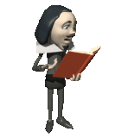
Syntaks (sætningskonstruktion)
Når man skal lave en sproglig analyse, er det selvfølgelig også vigtigt at undersøge selve sætningerne og de ord, forfatteren har valgt at komme i dem.
Er sætningerne korte eller lange? Er de ‘lige ud ad landevejen’ eller knudrede og komplicerede?
Er tegnsætningen i overensstemmelse med eller bevidst i uoverensstemmelse med dansk retskrivning?
Er sproget neutralt/deskriptivt eller emotivt/normativt (dvs. med mange positivt eller negativt værdiladede ord)?
Er det høj, normal eller lav stil?
Er sprogbruget karakteristisk på anden måde?

